Slide 1
Límites derivadas e integrales Formación diferenciada 4° medio
Clase 2: Concepto de función

Slide 2
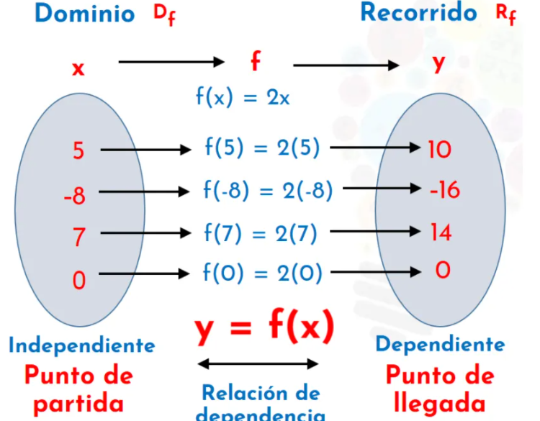
De la Clase pasada

Slide 3
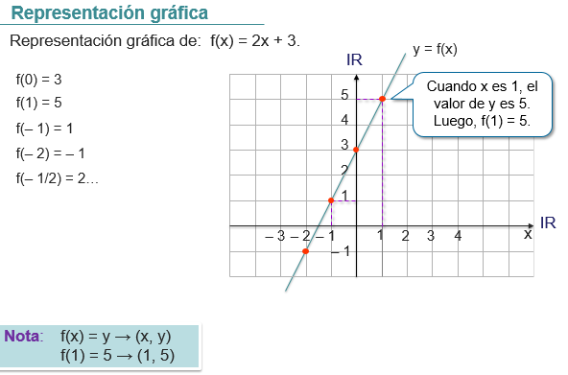

Slide 4
Actividad :
Si f(x) = -3x +2, ¿cuál es la imagen de -5?
10
17
-6
-13
-17

Slide 5
3. El perímetro de una circunferencia de radio r se calcula según la fórmula P(r) = 2πr.
Si se considera π = 3, ¿cuál es el perímetro de la semicircunferencia de radio 4 cm?
6 cm
12 cm
20 cm
24 cm
30 cm

Slide 6
f(4) – 3·f(0)
=
4. Para f(x) = 2x + 3, determinar:
f(– 1)
5. Sea h una función en los números reales, definida por h(x) = mx – 3 y h(– 1) = 4. ¿Cuál es el valor de m?

Slide 7
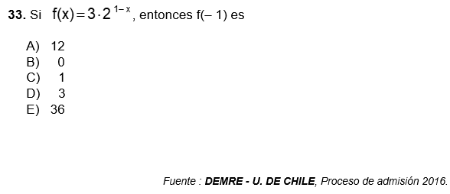

Slide 8
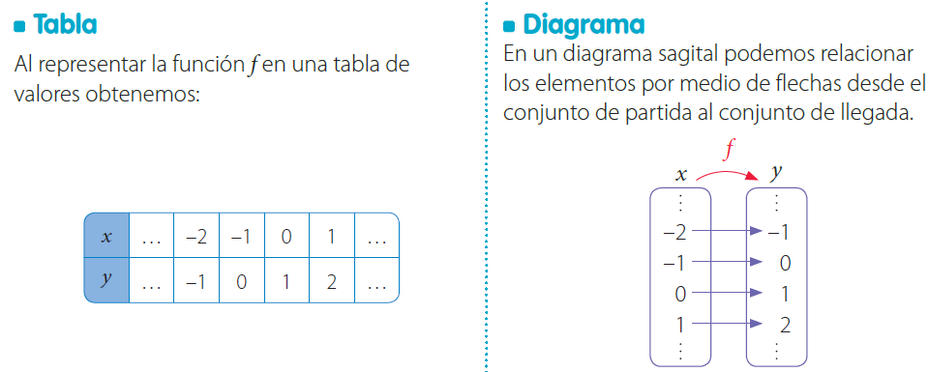
En resumen…
Una relación f entre elementos de dos conjuntos A y B se puede representar mediante.

Slide 9
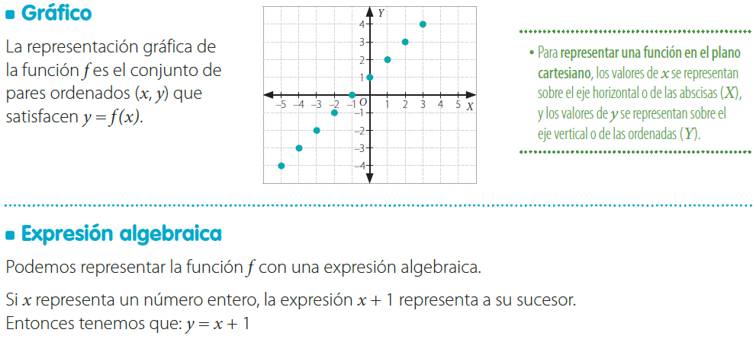

Slide 10
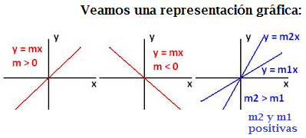
Algunas funciones:
I. Función Lineal : son aquellas de a forma f(x)=mx ó y = mx y corresponden a rectas que pasan por el origen del plano cartesiano
Ejemplos:
y = 3x
y = -2x
f(x) = 3,5 x

Slide 11
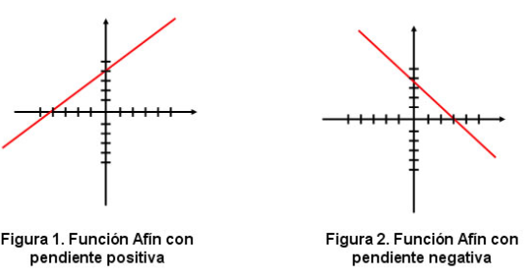
II. Función Afín : son aquellas de a forma f(x)=mx + n ó y = mx +n y corresponden a rectas que NO pasan por el origen del plano cartesiano
Ejemplos:
y = 3x +1
y = -2x +4
f(x) = 3,5 x - 7

Slide 12
